Slide 1
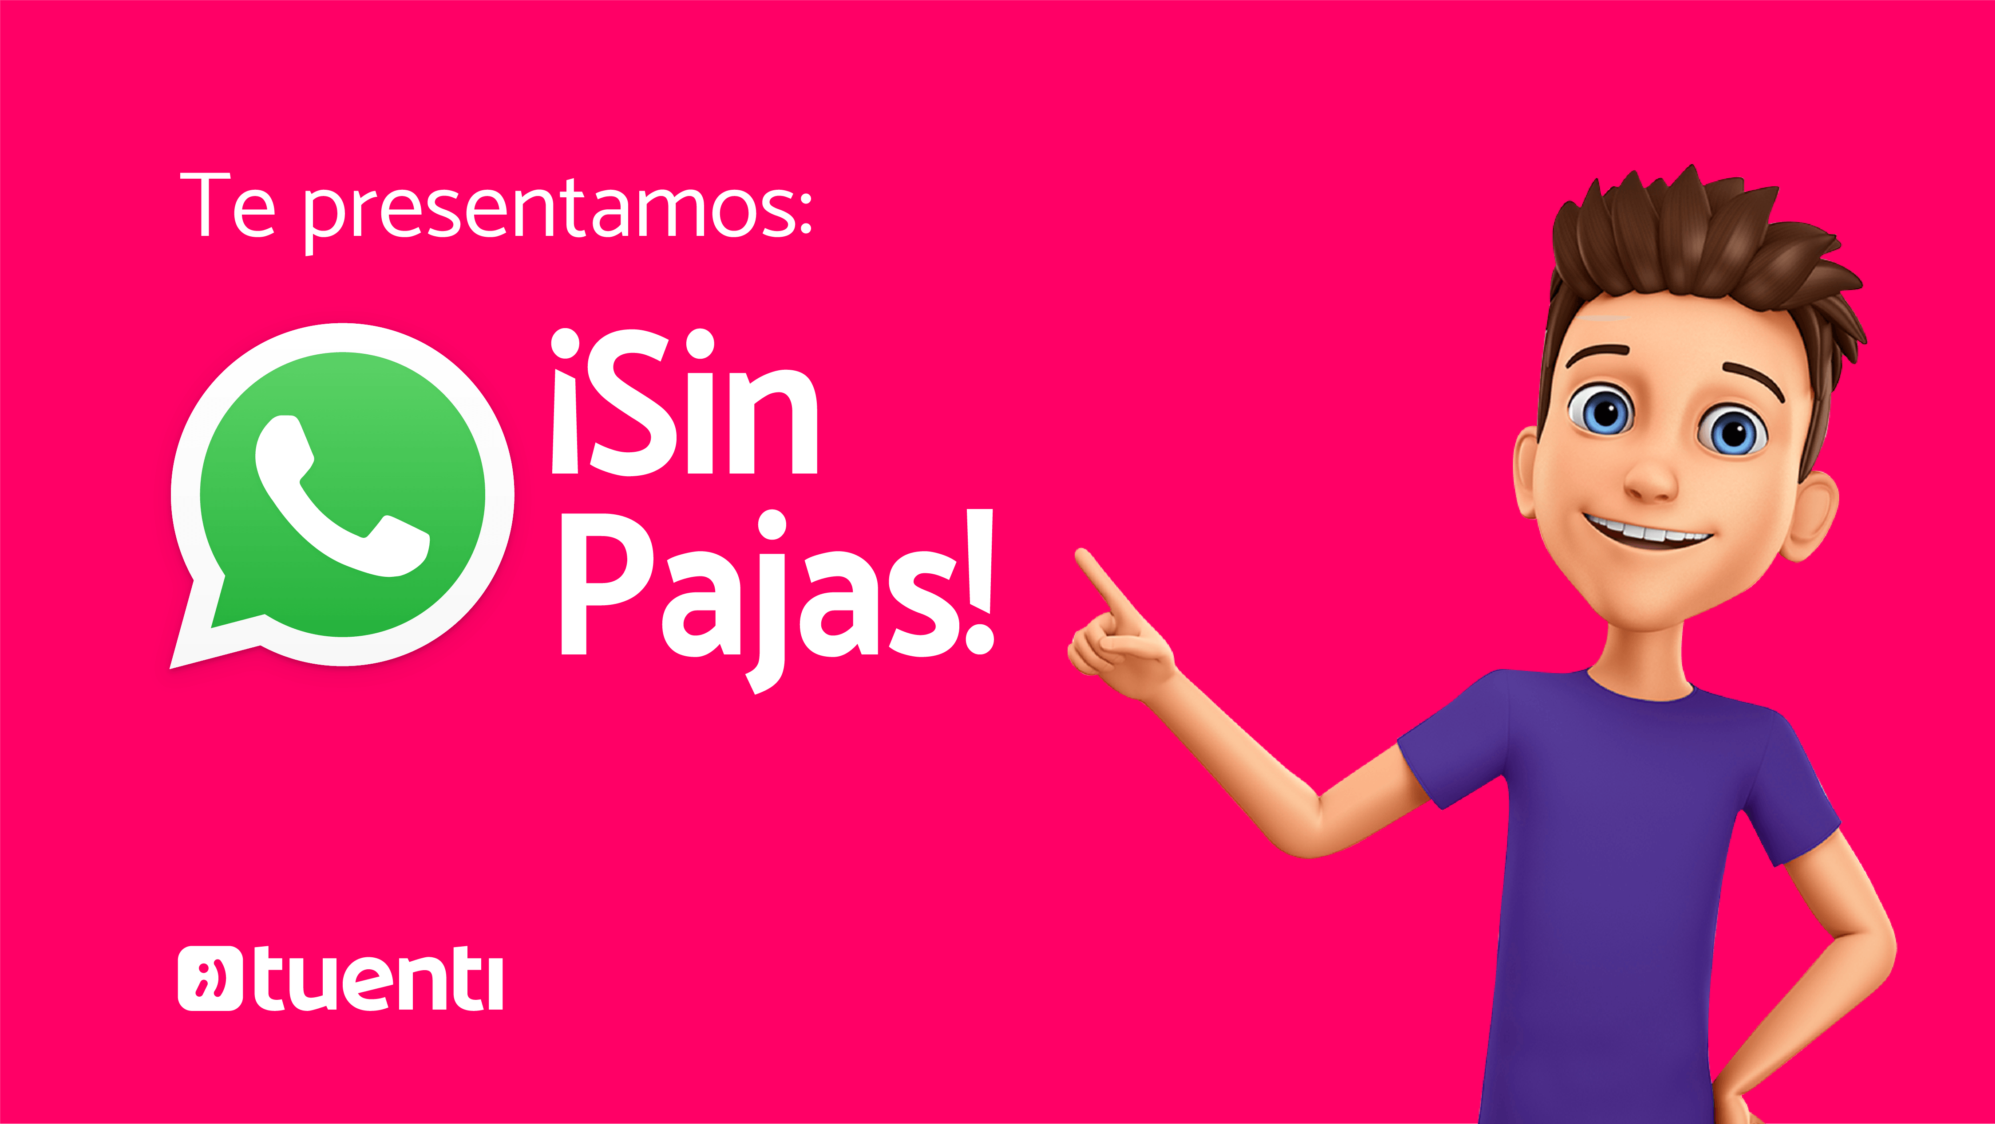
Presentación Retail

Slide 2


Presentación
Términos y Condiciones
Todos los Combos incluyen WhatsApp ¡Sin Pajas! y no consumen los megas de tu combo.
Whatsapp ¡Sin Pajas! incluye: Llamadas, Videollamadas y Chat exclusivamente. El envío de documentos consumirá los megas de tu combo.
Whatsapp ¡Sin Pajas! aplica para todos los Tuentis que tengan un Combo activo.
La descarga de la aplicación de WhatsApp y los megas utilizados para otras aplicaciones o destinos como mapas, navegación a enlaces fuera de la aplicación, descargas o funciones diferentes dentro de Whatsapp; NO están incluidos y sí descuentan los megas del combo.
El beneficio de WhatsApp ¡Sin Pajas! aplica siempre cuando se cumplan con las políticas de uso razonable.

Slide 3

Preguntas Frecuentes

Slide 4
Presentación
Preguntas frecuentes
¿Para qué combos aplica el Whatsapp Sin Pajas?
¡Qué onda! Todos nuestros Combos incluyen WhatsApp ¡Sin Pajas! Sin gastar tus megas ;)
¿Los precios de los combos se mantienen o subieron?
¡Qué onda! Los precios de nuestros combos siguen siendo los mismos pero con mejores beneficios, ahora te incluyen llamadas, videollamadas y chat de Whatsapp sin gastar tus megas ;)
¿Qué tengo que hacer para tener Whatsapp Sin Pajas?
¡Qué onda! Únicamente tenés que tener un combo activo para poder disfrutar de los beneficios del Whataspp Sin Pajas ;)
¿Por qué esta consumiendo mis megas el uso de Whatsapp?
¡Qué onda! El Whatsapp Sin Pajas, incluye chat, llamadas y videollamadas, el envío excesivo de videos y archivos multimedia sí consume los megas de tu combo ;)

Slide 5
Presentación
Preguntas frecuentes
¿Qué es eso del Whatsapp Sin Pajas?
¡Qué onda! Es otro de los beneficios de ser Tuenti, ahora tus llamadas y videollamadas de Whatsapp no van a gastar los megas de tu combo ;)
¿Qué NO incluye el Whatsapp Sin Pajas?
¡Qué onda! Los megas utilizados para otras aplicaciones o destinos como mapas, navegación a enlaces fuera de la aplicación, descargas o funciones diferentes dentro de Whatsapp; como también el envío y descarga de archivos NO están incluidos y sí descuentan los megas del combo.
¿Qué pasa si ya me acabé los megas de mi combo? ¡Qué onda! El Whatsapp Sin Pajas seguirá funcionando hasta que tu combo se venza sin ningún problema ;)

Slide 6
Presentación
Preguntas frecuentes
¿Cuánto tiempo dura el Whatsapp Sin Pajas?
¡Qué onda! El Whatsapp Sin Pajas tiene la misma duración que tiene tu combo, 30 días ;)
¿Qué tengo que hacer para que me den ese beneficio?
Lo único que tenés que hacer es tener un combo activo, recargar un nuevo combo o pedir tu chip con cualquiera de nuestros combos ;)
¿Qué incluye exactamente el WhatsApp Sin pajas?
¡Qué onda! El Whatsapp sin pajas incluye: Chat, llamadas y videollamadas de Whatsapp sin gastar tus megas ;)

